Slide 1
Schrijven
Zakelijke brief: les 4

Slide 2
Wat ga je leren?
Je geeft je klasgenoot feedback over zijn/haar brief aan de hand van de rubric.
Je reflecteert op de kwaliteit van je brief door jouw feedback en van je klasgenoot te vergelijken.
Je herschrijft je eigen brief aan de hand van de feedback van medeleerlingen.

Slide 3
Wat gaan we doen?
Lezen/journaal kijken/afschrijven brief en uitdraaien (10m)
Terugblik vorige les: sorteertaak (5m)
Beoordelen van je eigen brief (10m)
Wissel je brief uit en beoordeel de brief van je klasgenoot. (10m)
Bespreken van elkaar beoordelingen (5m)
Verwerken van elkaars feedback en de brief inleveren via Moodle (20m)

Slide 4
Terugblik: zet de cijfers in de juiste volgorde
Aanhef
Afsluiting
Afzender
Geadresseerde
Inleiding
Kern
Betreft
Handtekening + naam
Plaats, datum
Slot

Slide 5
De juiste volgorde
3 Afzender
4 Geadresseerde
9 Plaats, datum
7 Betreft
1 Aanhef
5 Inleiding
6 Kern
10 Slot
2 Afsluiting
8 handtekening + naam
Dit wordt nog wel eens omgedraaid!!!! Het kan zijn dat je tijdens het examen een ander sjabloon krijgt!!
Vertel kort: wat staat er bij ieder onderdeel?

Slide 6
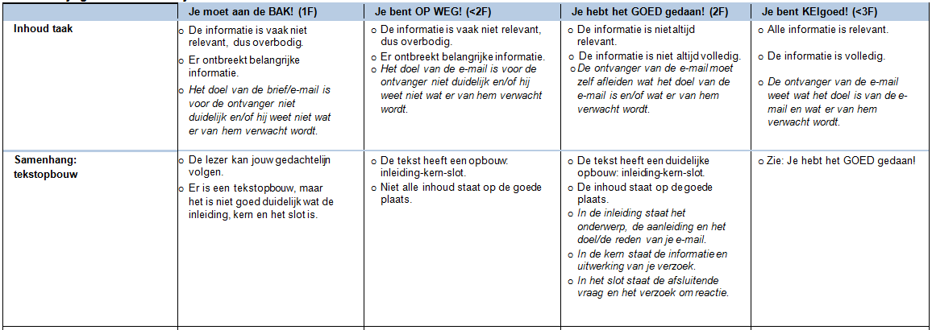
Geef per beoordelingspunt aan hoe jij jouw eigen brief beoordeeld:
‘Je moet aan de bak’ /Je bent op weg’ / ‘Je hebt het goed gedaan’
‘Je bent KEIgoed!’

Slide 7
Geef per beoordelingspunt aan hoe jij de brief van een klasgenoot beoordeeld. Gebruik hiervoor een andere kleur!!
‘Je moet aan de bak’ /Je bent op weg’ / ‘Je hebt het goed gedaan’
‘Je bent KEIgoed!’

Slide 8
Bespreking feedback
Wissel de feedback aan elkaar uit en bespreek de volgende punten:
Bij welke onderdelen geef jij jezelf dezelfde score als jouw klasgenoot?
Bij welke onderdelen verschilt de beoordeling?
Waarom verschillen jullie daar van mening? Leg dit uit aan elkaar

Slide 9
Huiswerk volgende les: Verwerken feedback!
Verwerk de gekregen feedback in jouw brief en lever deze brief in via de inleverbak op Moodle!

Slide 10
huiswerk
Huiswerk volgende les: eerste versie zakelijke brief mee!

